Slide 1
BARTIN ÜNİVERSİTESİ GENEL SEKRETERLİK
ALYS
BÜTÇE VE AKILLI LOJİSTİK YÖNETİM SİSTEMİ ŞUBE MÜDÜRLÜĞÜ
AKILLI LOJİSTİK YÖNETİM SİSTEMİ
Halil KIR
Şef

Slide 2
Alys Kuruluş ve Tarihçesi
Üniversitemiz resmi internet sayfası “www.bartin.edu.tr üzerinden ‘DEMO’ olarak kullanıma sunulan ALYS sistemine 04 Şubat 2019 - 28 Şubat 2019 tarihleri arasında taşınır verileri, Taşınır Kayıt Yetkililerince girilmiş olup, bu süre içerisinde sistemde yapılan iyileştirmelerin ardından 1 Mart 2019 tarihi itibarıyla ALYS tümüyle kullanıma sunulmuştur.
Dayanıklı Taşınır ve Tüketim Malzemelerine yönelik gerçekçi ihtiyaçların belirlenmesi,
Stok kontrolünün yapılarak ihtiyaçların mümkün olan en kısa sürede temininin sağlanması,
Girdi-çıktı analizlerinin yapılması, atıl durumda bulunan kaynakların hizmete kazandırılması,
Gereksiz ve aşırı harcamaların azaltılması,
Bütçenin en optimal şekilde planlanarak etkin, yerinde, ekonomik ve verimli kullanılması,
insan, enerji, hammadde ve malzeme gibi bileşenlerin ulaşılabilirliğinin ve tasarrufunun sağlanması vb. işlemlerin yürütülmesi amacıyla Üniversitemiz Yönetim Kurulunun 14.07.2021 tarihli ve 2021/14-23 sayılı kararı ile Genel Sekreterlik bünyesinde “Bütçe ve Akıllı Lojistik Yönetim Sistemi Şube Müdürlüğü” kurulmuştur.

Slide 3
Alys Kuruluş ve Tarihçesi
Bütçe ve Akıllı Lojistik Yönetim Sistemi Şube Müdürlüğü tarafından yürütülen ''Dayanıklı Taşınır ve Tüketim Malzemesi'' taleplerinin Akıllı Lojistik Yönetim Sistemi üzerinden gerçekleştirilebilmesi ve süreçlerin birimlerimiz ile entegre bir şekilde yürütülmesi çalışmaları 2022 yılında tamamlanmıştır.
Üniversitemiz "Taşınır Kayıt Yetkilisi ve Taşınır Kontrol Yetkilisi" bilgileri ALYS sistemine entegre edilmiş olup 01.02.2022 tarihinden itibaren dayanıklı taşınır ve tüketim malzemelerine ilişkin talepler resmi yazışmaya gerek olmaksızın ALYS üzerinde bulunan “Malzeme Talep Ekranı” modülünden alınmaya başlamıştır.

Slide 4
Alys Kuruluş ve Tarihçesi
Malzeme taleplerinin ALYS üzerinde bulunan “Malzeme Talep Ekranı” modülünden alınma sürecine kadar 17 toplantı yapılmış, 102 karar alınmış, Taşınır Kayıt Yetkililerine 5 defa eğitim verilmiş ve birimlerin talepleri doğrultusunda sistemde 4 defa güncelleme yapılmıştır.
Adım | Eylem | 2018 | 2019 | 2020 | 2021 | 2022 | Toplam
1 | Toplantılar | 2 | 10 | 0 | 3 | 2 | 17
2 | Alınan Kararlar | 14 | 48 | - | 30 | 10 | 102
3 | Eğitimler | 0 | 2 | 2 | 0 | 1 | 5
4 | Veri Analizi | - | Her talep edildiğinde |  |  |  | Sürekli
5 | Sistem Güncelleme | 0 | 1 | 1 | 1 | 1 | 4

Slide 5
Sistemin Kazanımları
Sistem ile birlikte;
Kurumdaki tüm demirbaş, makine, cihaz, araç, gereç ve tüketim malzemelerinin sanal depo üzerinden sevk, idare, dağıtım ve kontrolü sağlanmıştır.
İhtiyaç duyulan malzemeler için satın alma yoluna gidilmeden önce mevcut sistem üzerinden varlıkların kontrolünden sonra stok maliyetleri minimize edilmiş ve kaynak israfı önlenmiştir.
Kaynakların etkin, verimli ve yerinde kullanmak amacıyla sistematik çalışmalar yapılmış olup kaynakların birimlerimiz arasında adil ve dengeli bir şekilde paylaştırılması sağlanmıştır.
Yapılan tasarruflar ile Arge, inovasyon ve eğitime faaliyetlerine daha fazla kaynak ayrılması sağlanmıştır.
Kamu bütçesi üzerindeki yük azaltılmış ve nitelikli kamu hizmeti sunulması sağlanmıştır.

Slide 6
Sistemin Kazanımları
Üniversitemizde Yükseköğretim Kalite Kurulu’nun (YÖKAK) 2019 yılı Kurumsal Dış Değerlendirme Programı çerçevesinde gerçekleştirdiği saha ziyaretinde Akıllı Lojistik Yönetim Sistemi (ALYS) Kurumsal Dış Değerlendirme Takımına tanıtılmış ve anlatılmıştır.
Kurumsal Dış Değerlendirme Takımı Akıllı Lojistik Yönetim Sistemi’nin (ALYS) Türkiye’de tüm kurumlara örnek teşkil edebilecek düzeyde bir çalışma olduğunu ve günümüzde tasarruf tedbirlerine ciddi şekilde ihtiyaç duyulduğunu, Bartın Üniversitesi’nin böyle bir çalışma ile ülke ekonomisine büyük katkı sağladığını vurgulamışlardır.
Kurumsal Geri Bildirim Raporunda ALYS için örnek bir çalışma olarak bahsedilmiştir.

Slide 7
Sistemin Kazanımları
THE 2022 Yılı Etki Sıralamasında Üniversitemiz, "Bilinçli Üretim ve Tüketim" kategorisinde 101+ bandına girdi.
Beş gösterge üzerinde yapılan değerlendirmede Bartın Üniversitesi, "Bilinçli Üretim ve Tüketim" kategorisinde Türkiye'de 2'nci olurken, İnsan, iş süreçleri ve teknoloji alanında bütüncül bir dijital dönüşüm hedefleyen Üniversitemiz bu alandaki başarısı, milyonlarca lira tasarrufun elde edildiği Akıllı Lojistik Yönetim Sistemi (ALYS) başta olmak üzere uygulamaya aldığı yenilikçi projelerle elde edildi.
Kaynak: www.memurlar.net

Slide 8
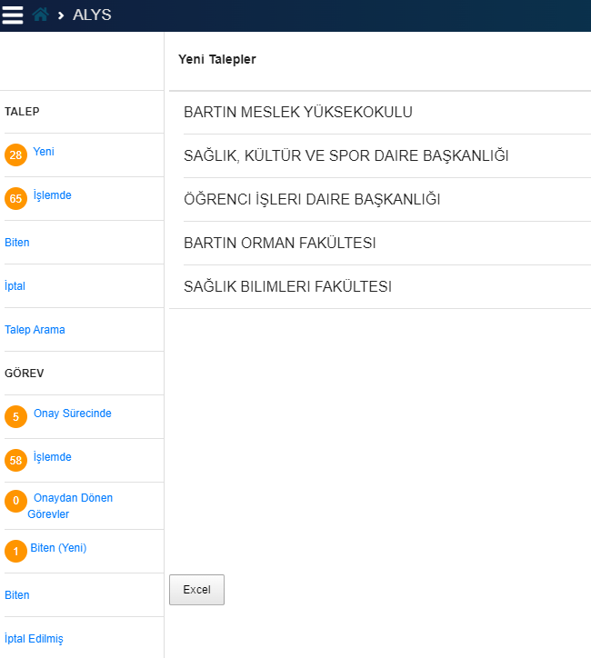
Malzeme Talebi
Sistem ile
Harcama Birimi Tarafından İhtiyaç Tespit Edilir.
İlgi birimin Taşınır Kayıt Yetkilisi ALYS Modülü Üzerinden Talepte Bulunur.
Talepler İlgili Birimin Taşınır Kontrol Yetkilisi Ekranına Düşer.
Taşınır Kontrol Yetkilisi Talepleri Onaylaması durumunda Talepler ALYS Şube Müdürlüğü Yeni Talep ekranına düşer.
Gelen Talep için ALYS Personeli Uygunluk Analizi Yapar.
Tüm Birimlerin Ambarlarında Araştırma Yapılır.
Talep Edilen Malzeme Ambarlarda Bulunuyorsa ALYS
Üzerinden Malzemenin Bulunduğu Birime Görev Oluşturulur.
Süreç ALYS Şube Müdürlüğü Personelince Takip Edilir ve Olası Aksaklıklar Önlenir.
KBS Üzerinden Birimler Arası Devir İşlemleri Yapılarak Görev Oluşturulan Malzeme Teslim Edilir.
İlgili Birimler TİF Numaralarını ALYS Modülüne Girer ve Süreç Tamamlanır.

Slide 9
Tüketim Malzemelerinin Birimlere Toplu Dağıtım Süreci
Tüketim mal ve malzemelerin gruplandırılması
Tüketim malzemeleri alt gruplarının içeriklerinin belirlenmesi
Parametrelerin belirlenmesi
Anket çalışmasının yapılması ve detayları
Anket sonuçlarına göre parametre ağırlıklarının bulunması
Parametrelere ait verilerin birimlerden somut olarak talep edilmesi
Parametre ağırlıkları ile birimlerden gelen somut veriler ile endeks değerlerinin hesaplanması
Toplam endeks değerlerinin elde edilmesi
Birim ağırlıklarının bulunması
ALYS sistemi üzerinden mevcut stok verilerine ulaşılması
Stokların birim ağırlıklarına göre adil olarak dağıtılması

Slide 10
Tüketim Malzemelerinin Birimlere Toplu Dağıtım Süreci
Tüketim mallarının rasyonel, gerçek ihtiyaçlara dayalı, dengeli ve adaletli bir şekilde dağıtılması amacıyla uzun süredir yapılan çalışmalar yapılmıştır.
Bu çalışmalarda öncelikle üniversitemizdeki iş akış süreçlerinde yer alan sorumlu ve yetkili personele 5'li Likert Ölçeğinde anketler uygulanmıştır.
Bu anketler ile tüketim miktarını etkileyen parametrelerden öğrenci, personel, fiziki mekanın metre kare büyüklüğü, tuvalet, lavabo, büro, ofis, sınıf sayısı vb. baz alınmıştır.
2022 yılından itibaren tüm birimlerimizce yıllık rutin tüketim mal ve malzemelerine ilişkin ihtiyaçları ilgili birimin prensip olarak talepte bulunmasına gerek olmaksızın merkezi olarak planlanacaktır.
Birimlerin söz konusu istihkakı olan mal ve malzemeler bundan sonra her yıl Ocak-Şubat ayları içerisinde Rektörlüğümüzün dağıtım planına uygun olarak İdari ve Mali İşler Daire Başkanlığınca merkezi araç, şoför ve taşıyıcı planlanıp toplu olarak dağıtılarak sistemleştirilecek böylece personel, araç, akaryakıt ve şoför iş gücü tasarrufu sağlanmış olacaktır..

Slide 11
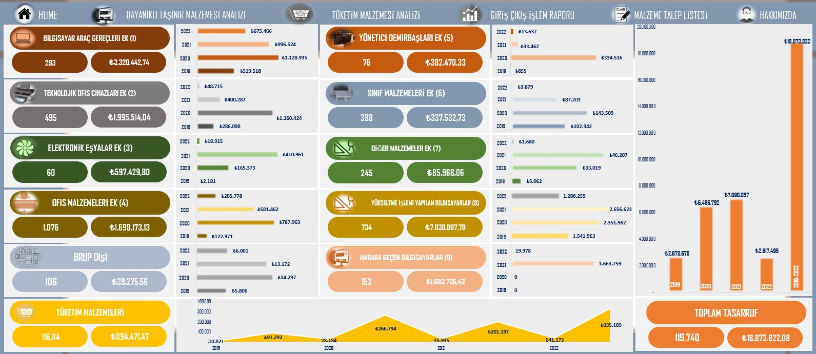
Alys Tasarruf Tutarları

Slide 12
Alys Tasarruf Tutarları
Üniversitemizde Akıllı Lojistik Yönetim Sistemi çalışmaları 2019 yılı itibariyle başlamış olup dayanıklı taşınır ve tüketim malzemelerine ilişkin tasarruf tutarları;
2019 yılında toplam 2.678.678 TL
2020 yılında toplam 6.486.792 TL
2021 yılında toplam 7.090.857 TL
2022 ilk 6 ay itibarıyla 2.617.495 TL
2019-2022 yılları arası ve Haziran ayı itibarıyla toplam 18.873.822 TL tasarruf sağlanmıştır.

Slide 13
TEŞEKKÜRLER..

